Slide 1
Занятие по чтению Библии & Занятие самостоятельным чтением & ЗАНЯТИЕ ПО ПРИМЕНЕНИЮ МАТЕРИАЛА ВОСКРЕСНОЙ ПРОПОВЕДИ В СВОЕЙ ЖИЗНИ Bible Reading Class & Personal Reading Class & Sunday Sermon Personalization Class
Автор – Дэвид Бэтти
By Dave Batty

Slide 2
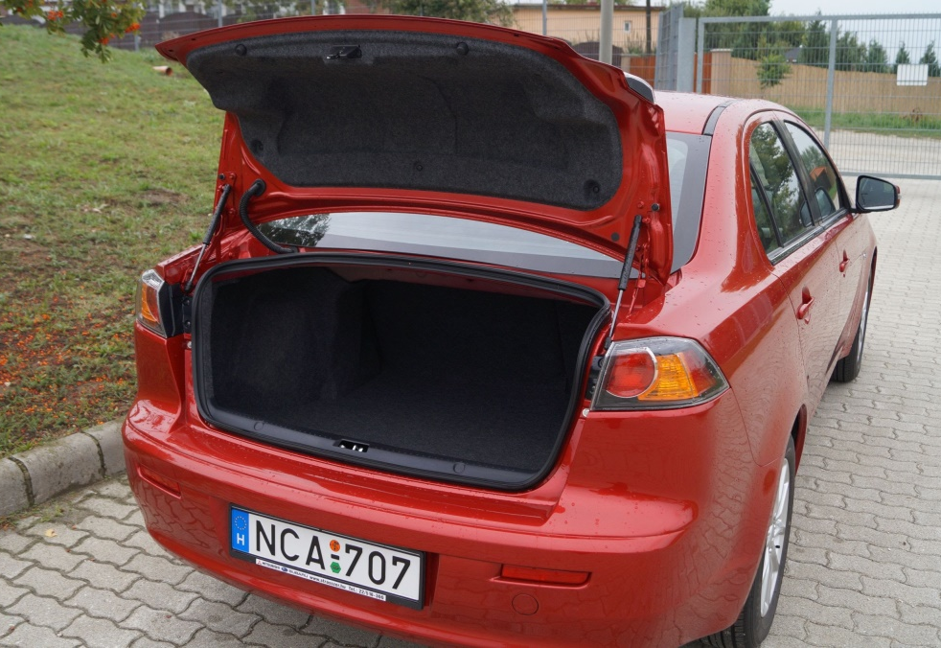
Занятие по чтению Библии & Занятие самостоятельным чтением Bible Reading Class & Personal Reading Class

Slide 3
Занятие по чтению Библии Bible Reading Class

Slide 8
Занятие самостоятельным чтением Personal Reading Class

Slide 22
Занятие по чтению Библии & Занятие самостоятельным чтением Bible Reading Class & Personal Reading Class

Slide 23
ЗАНЯТИЕ ПО ПРИМЕНЕНИЮ МАТЕРИАЛА ВОСКРЕСНОЙ ПРОПОВЕДИ В СВОЕЙ ЖИЗНИ Sunday Sermon Personalization Class

Slide 36
Вопросы для обсуждения Questions for discussion

Slide 37
КОНТАКТНАЯ CONTACT INFORMATION
Global Teen Challenge
www.GlobalTC.org
www.iTeenChallenge.org

